Slide 1
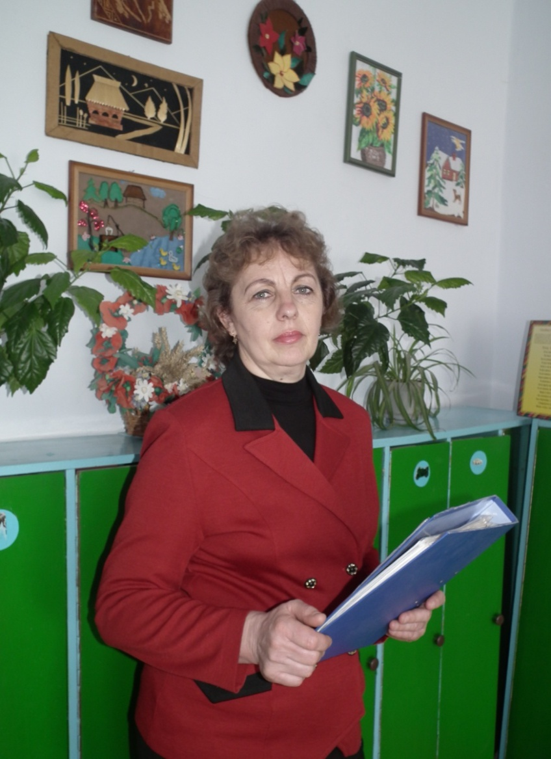
Презентація
досвіду роботи
вчителя початкових класів
Скомороської ЗОШ ɪ-ɪɪ ступенів
Ковбас Надії Адамівни

Slide 2
Загальні відомості
Ковбас Надія Адамівна
Дата народження: 10 червня 1965р.
Освіта: вища
У 1984р. закінчила Чортківське педагогічне училище
У 1990р. - Тернопільський педагогічний інститут ім. Я.Галана
Професія: вчитель початкових класів
Місце роботи: Скомороська ЗОШ ɪ-ɪɪ ступенів
Стаж роботи: 29 років
Категорія: вища

Slide 3
Я щоранку заходжу в клас.
На дитячих обличчях – усміх.
Що я варта, діти, без вас?
Ви - натхнення моє і мій успіх.
Моє педагогічне кредо:
Навчати та виховувати так,
щоб у кожному дитячому серці запалити
вогник пізнання, мислення, добра.
Моє життєве кредо:
Будь майстром, поетом, артистом,
художником у справі, яку ти любиш.
В.Сухомлинський

Slide 4
Моя мета:
Дати міцні знання учням, які стануть
основою для здобуття загальної,
середньої і вищої освіти;
навчити вмінню жити згідно правил і
норм поведінки Людини.

Slide 5
Завдання учителя
Моя робота спрямована на те, щоб кожен учень
Міг : оволодіти необхідними навичками з обов’язкових предметів; розкрити свої творчі можливості; розвинути свою самосвідомість як самостійної особистості і як члена колективу.
Зробити процес навчання цікавим та захоплюючим.
І тут важливе все : посмішка, доброзичливий тон,
мистецтво спілкування, почуття гумору,
вимогливість.
Дитина – це молодий, блідо – зелений паросток, який ледь визирнув із свого зерна; а вихователь – це садівник, який доглядає й вирощує цей паросток.
Г.Белінський

Slide 6
Тема проекту, над яким працюю:
Інтерактивні ігрові технології
та їх упровадження
у навчально – виховний процес
Сучасна освіта вимагає всебічного розвитку особистості учня. Тому на уроках прагну використовувати такі форми і методи навчання, які б викликали у дітей інтерес до навчання, прагнення досягти успіху в опануванні основ наук. А успіх можливий лише за умови зацікавленої праці учня на уроці. І тут на допомогу приходять інтерактивні ігрові технології, оскільки молодші школярі постійно відчувають потребу в грі, ігровому спілкуванні, і гра для них – це перша можливість проявити себе як особистість.

Slide 7
Інтерактивні методи навчання
РОБОТА В ПАРАХ
РОБОТА В МАЛИХ ГРУПАХ
КОЛО ІДЕЙ
“МІКРОФОН”
“МОЗКОВИЙ ШТУРМ”
НАВЧАЮЧИ – УЧУСЬ
АСОЦІАТИВНИЙ КУЩ
СПІЛЬНИЙ ПРОЕКТ
ОБЕРИ ПОЗИЦІЮ

Slide 8
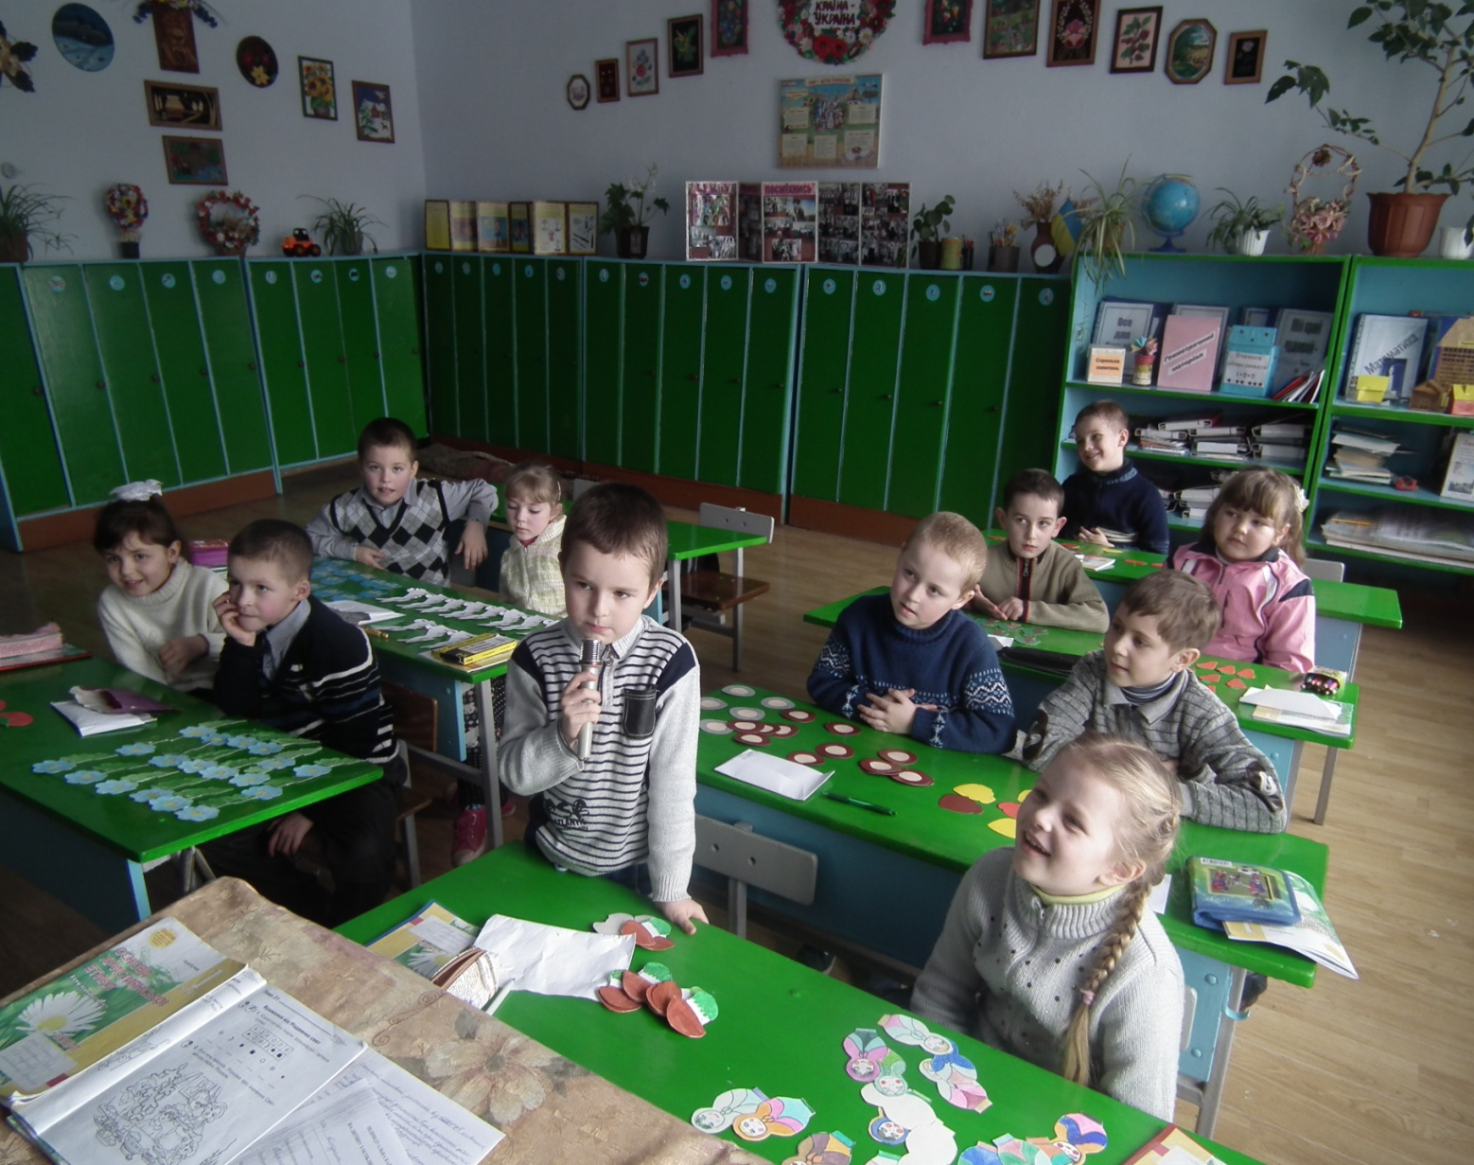
,,Мікрофон”

Slide 9
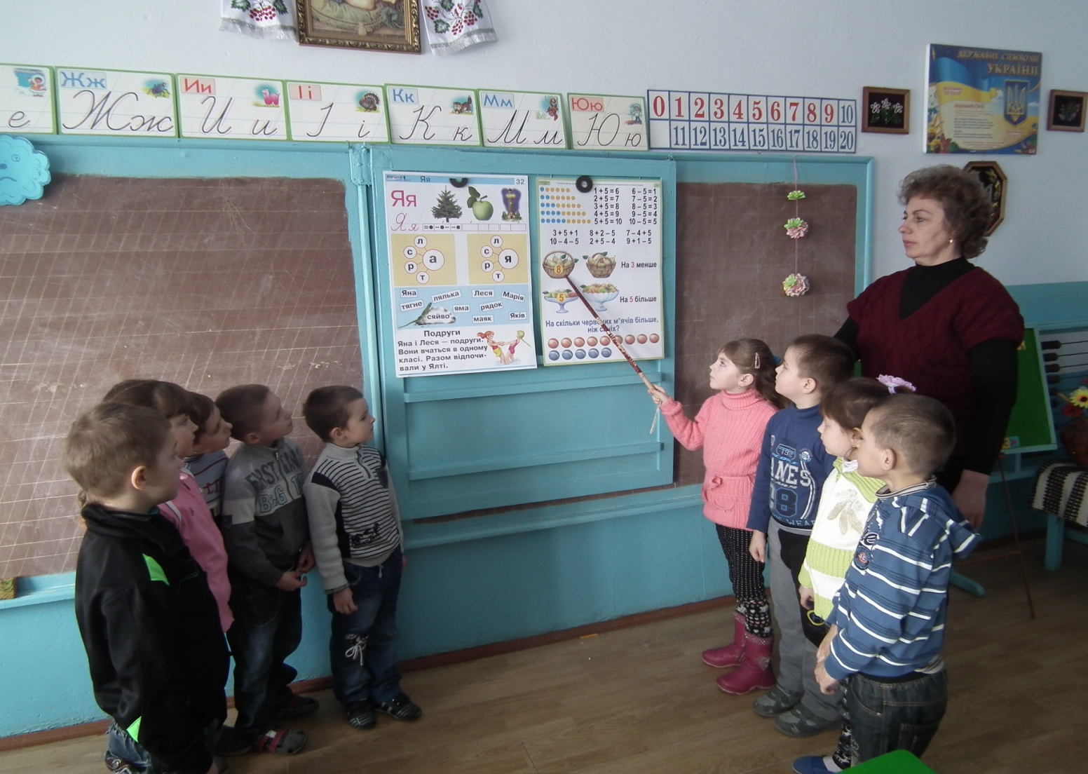
,,Навчаючись – учусь’’

Slide 10
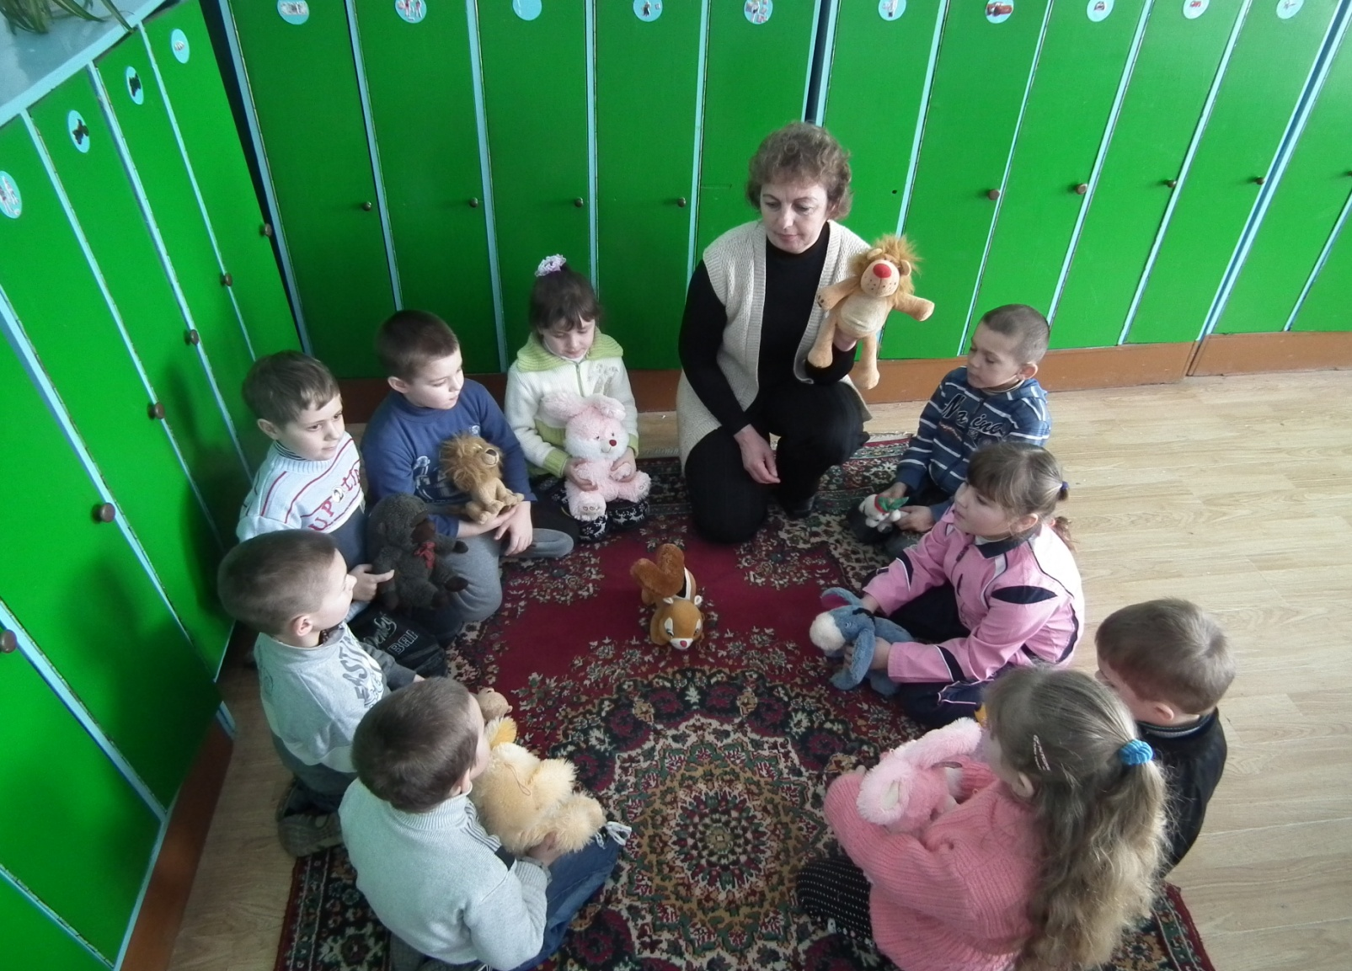
,,Розігрування ситуації у ролях’’

Slide 11
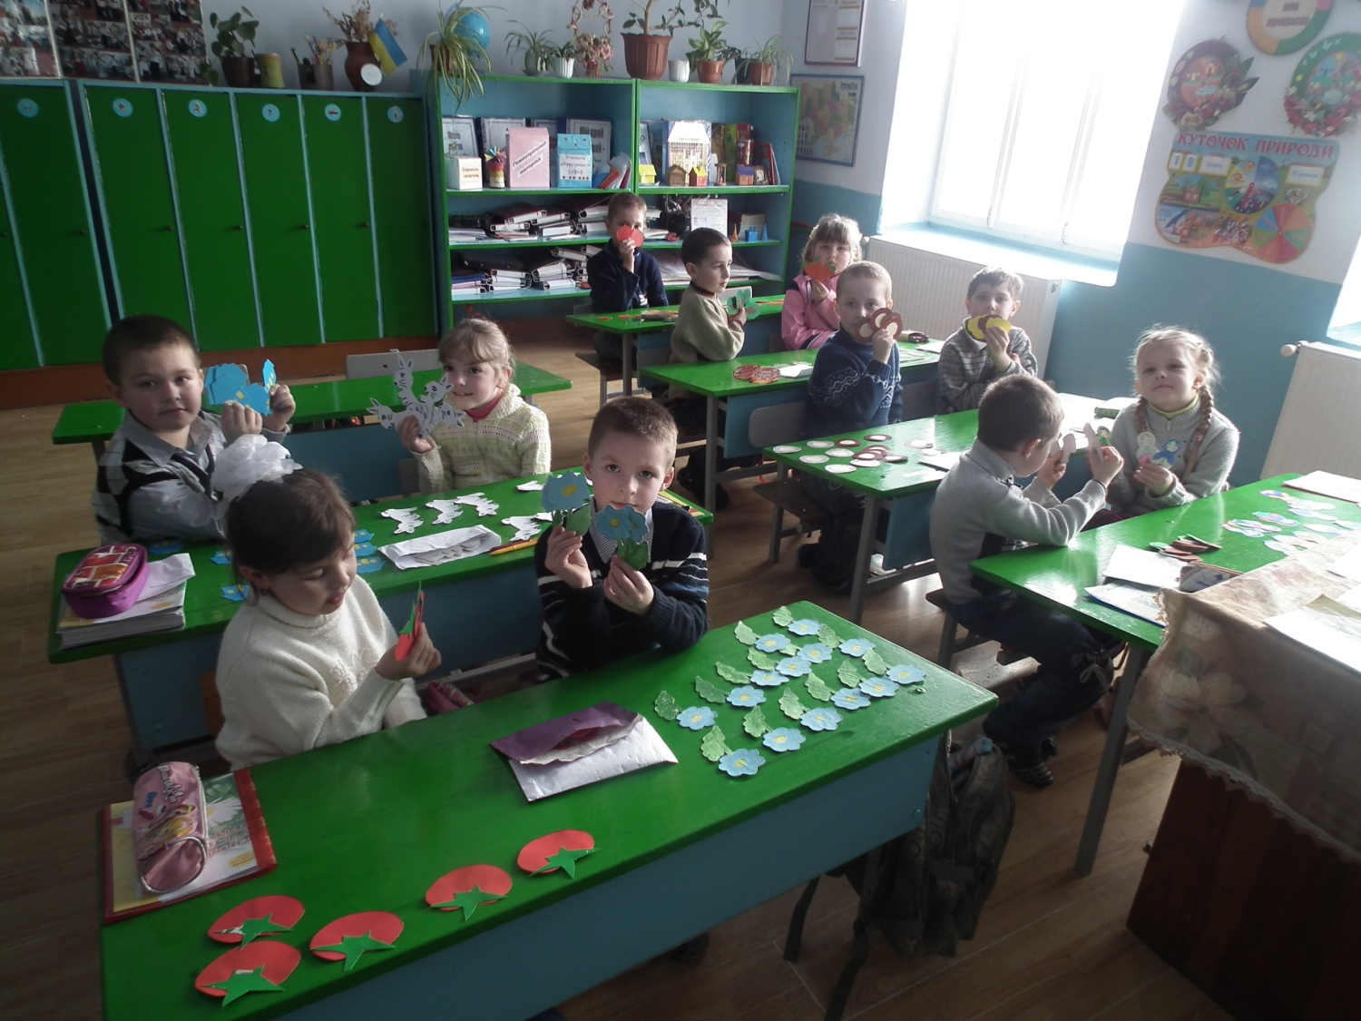
,,Робота в парах’’

Slide 12
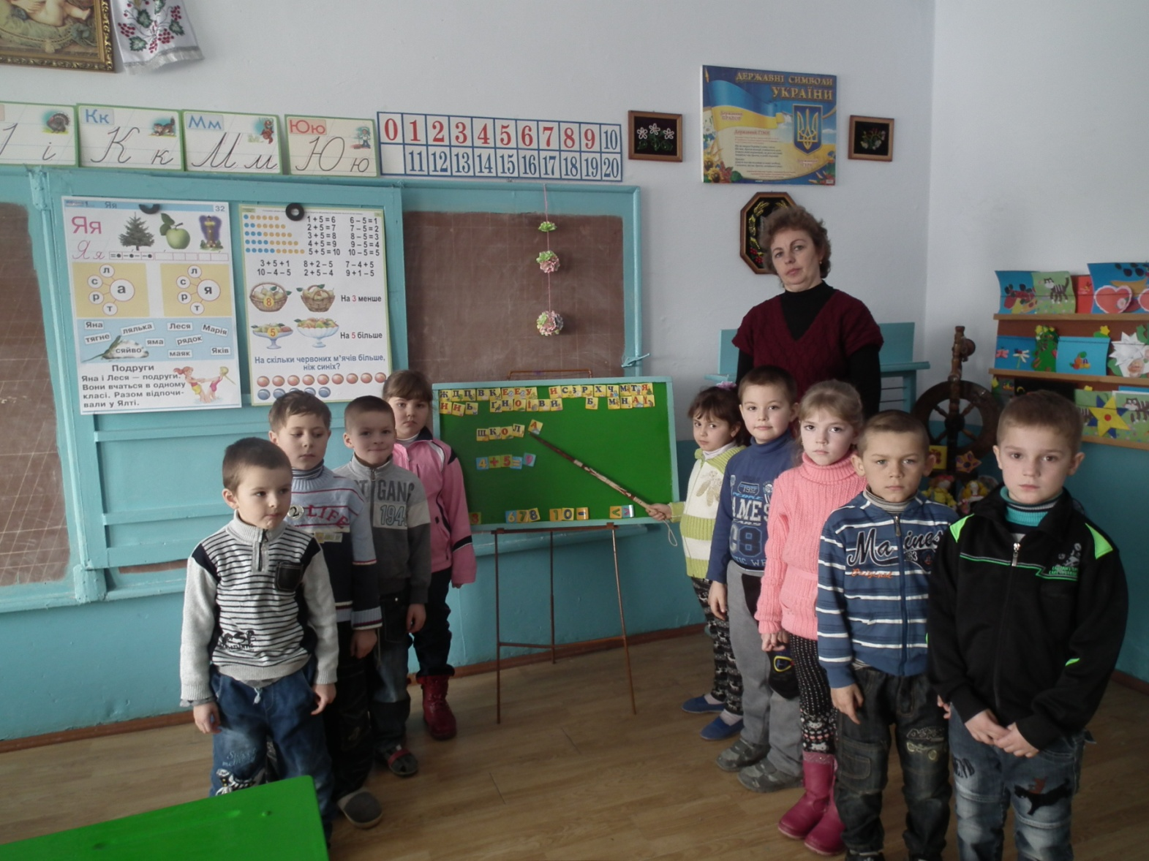
,,Асоціативний кущ’’

Slide 13
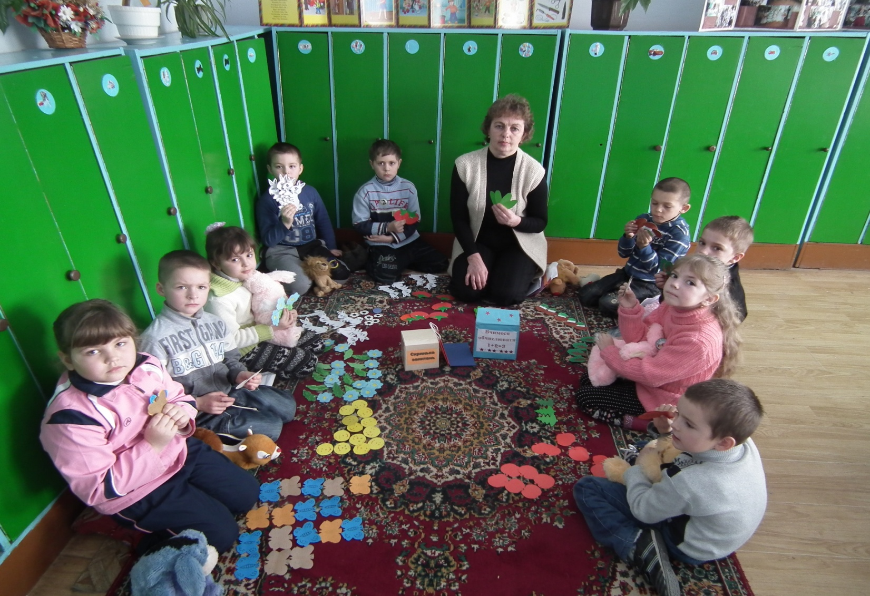
,,Мозковий штурм’’

Slide 14
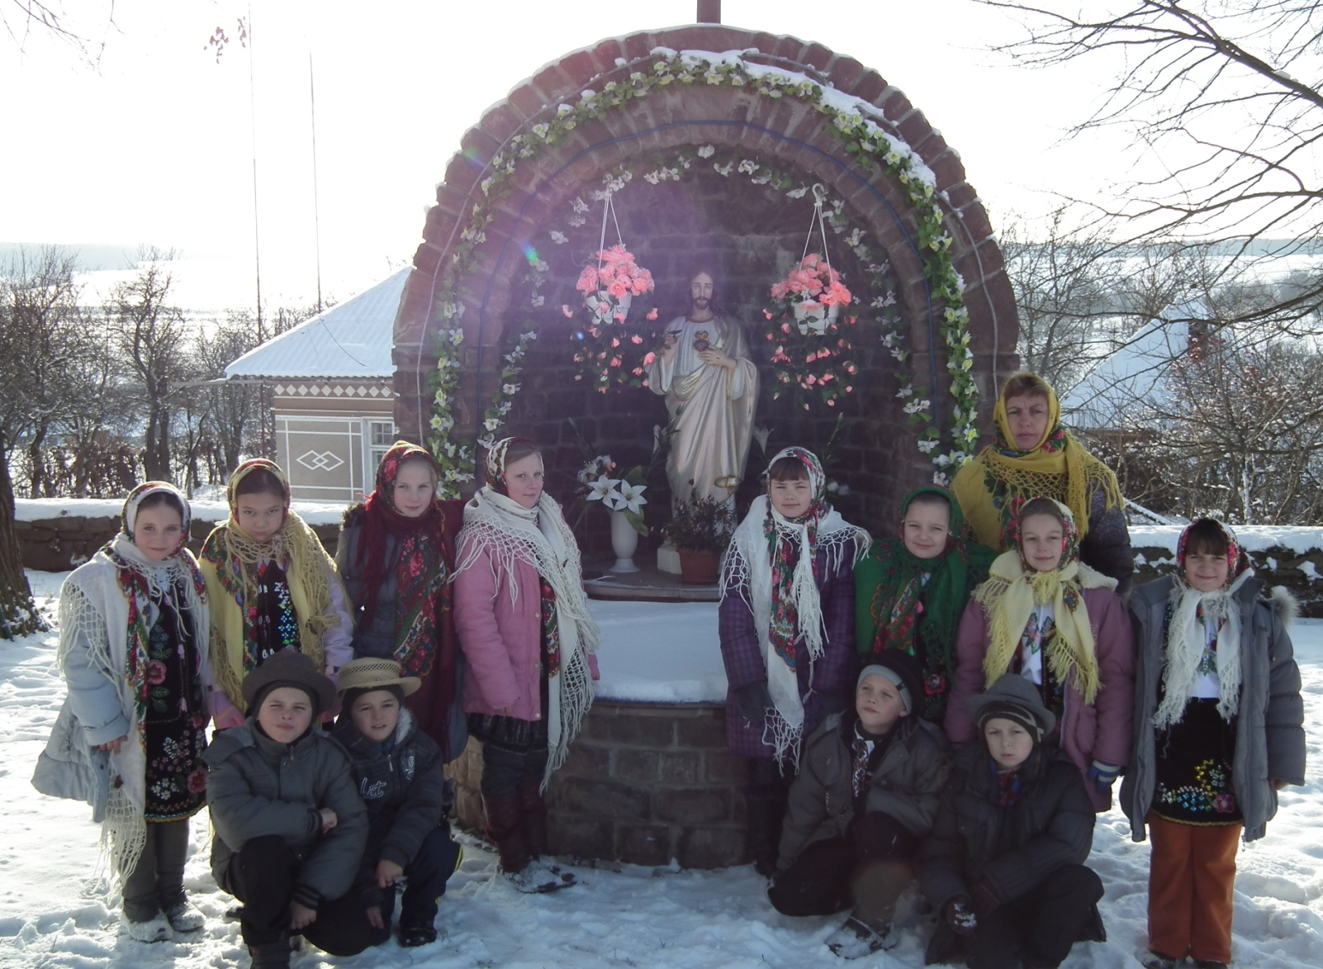
Урок - презентація ,,Різдвяні свята у селі’’

Slide 15
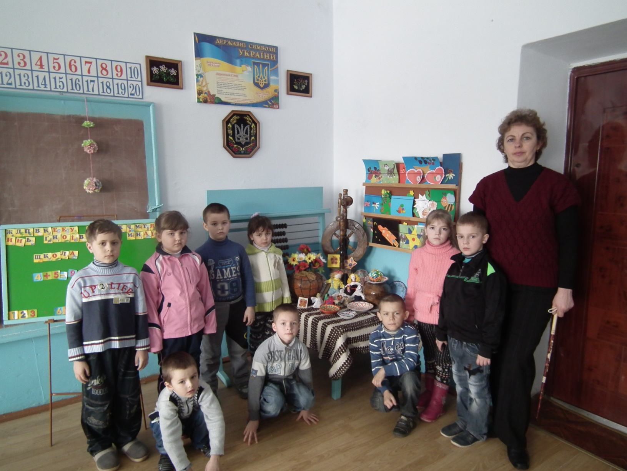
,,Урок дослідження’’

Slide 16
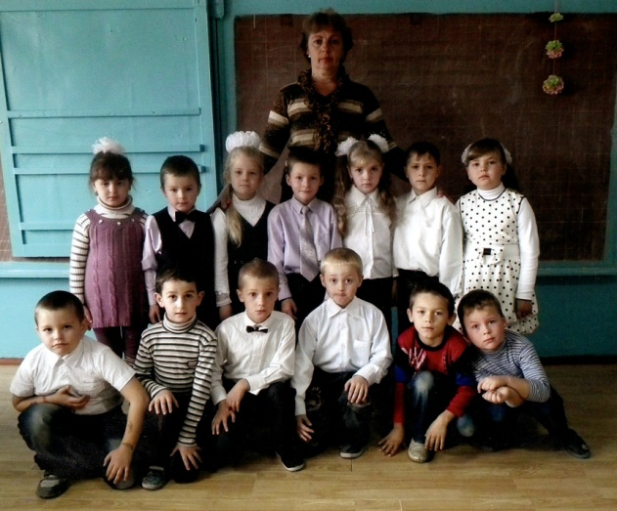
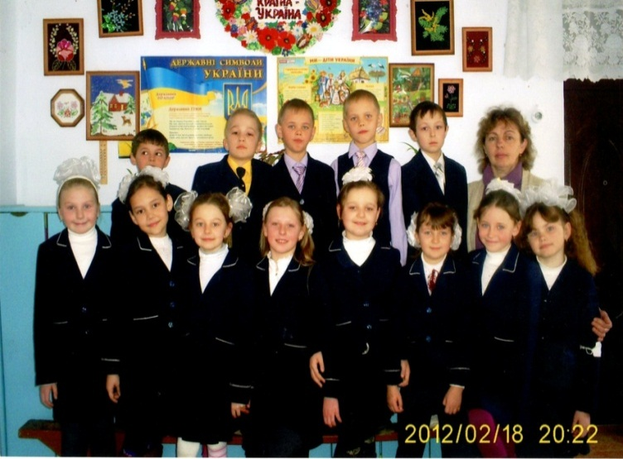
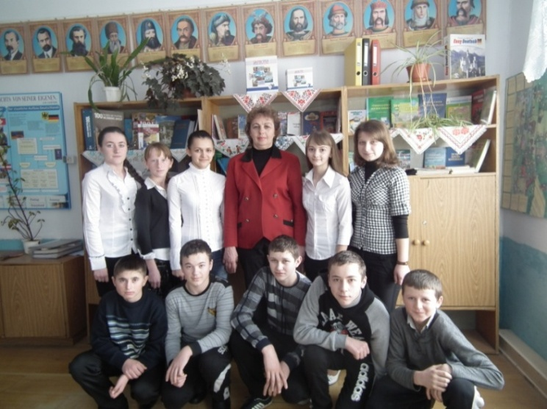
Мої учні - моя радість
На сьогоднішній день в нашій школі навчається три покоління моїх
учнів : 1 клас, 5 клас, 9 клас.
День за днем, крокуючи стежиною Добра, діти ростуть і розвиваються,
навчаються і виховуються, щоб стати справжніми людьми. Тому всім їм
бажаю, аби кожен з них зійшов на свою вершину, торкнувся своєї зірки,
проміння котрої осяє шлях у майбутнє.

Slide 17
Вершини успіху
Роботу вчителя початкових класів можна порівняти з працею хлібороба, який, висіваючи зерно, очікує доброго врожаю через певний період часу. Тому клопітка праця вчителя початкових класів дає міцний фундамент для високих досягнень учнів у старшій школі.
Аналізуючи свою роботу, можу з впевненістю сказати, що труди мої немарні : рівень знань моїх учнів – старшокласників не знизився. Так відмінники - дев’ятикласники досягли високих результатів в різних конкурсах і олімпіадах.

Slide 18
Материнський Дмитро : трудове навчання - ɪɪ місце;
Кіндрат Соломія : фізика - ɪɪɪ місце;
конкурс ім. П. Яцика - ɪɪɪ місце;
Вуїв Наталія : хімія - ɪɪ місце;
правознавство - ɪɪ місце;
астрономія - ɪɪɪ місце;
конкурс ім. Т. Шевченка - ɪɪɪ місце;
Яріш Руслана: географія - ɪɪ місце;
біологія – ɪɪ місце;
українська мова - ɪɪ місце;
англійська мова - ɪɪɪ місце;
історія - ɪ місце;
А також Руслана – переможець ɪɪɪ етапу учнівської олімпіади з історії і стала учасником ɪʏ етапу Всеукраїнської учнівської олімпіади з історії.

Slide 19
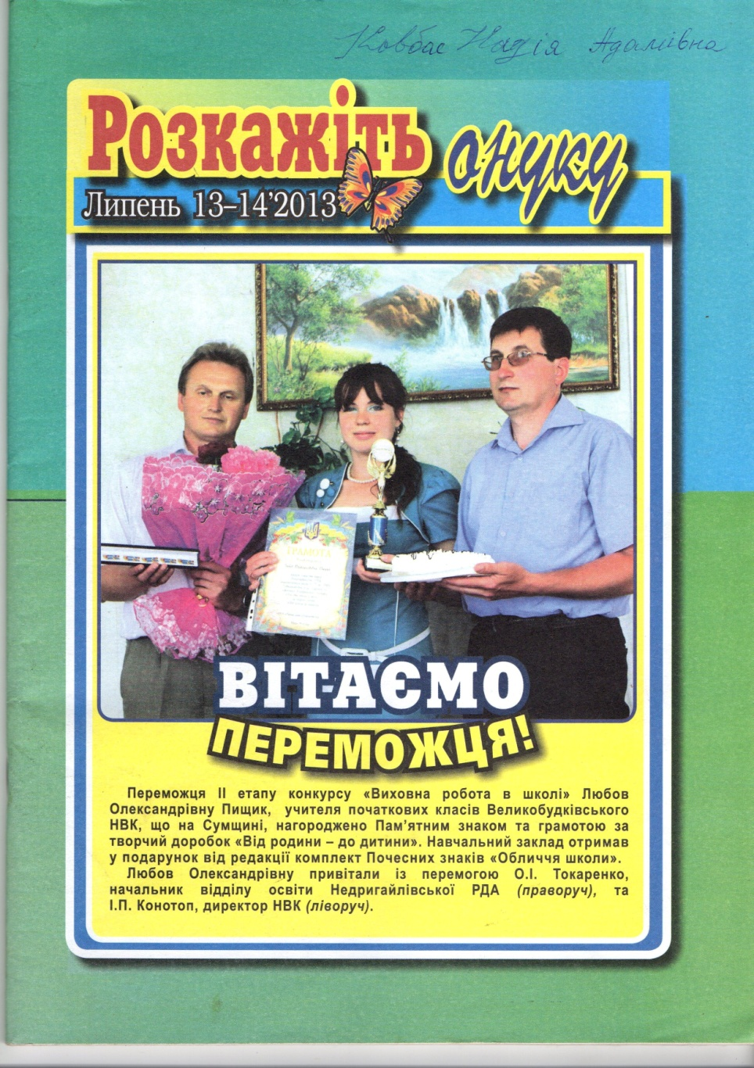
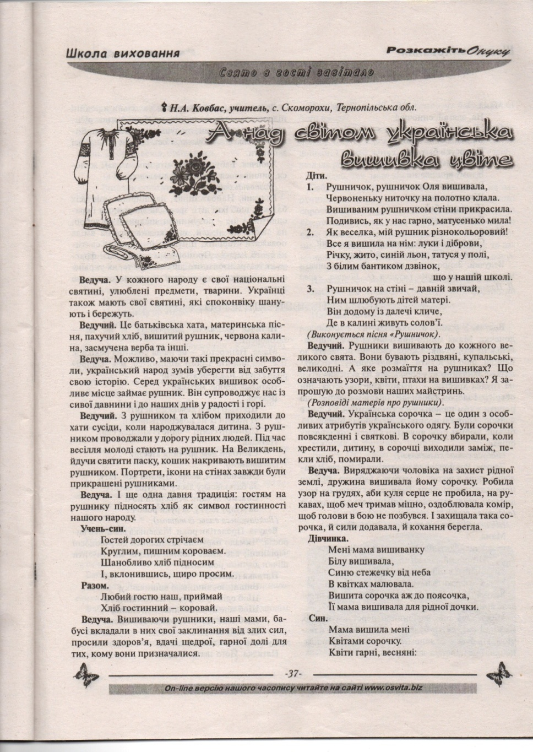
В розділі ,,Школа виховання’’ журналу ,,Розкажіть онуку’’ надрукований сценарій родинного свята ,,А над світом українська вишивка цвіте’’.

Slide 20
Позакласна робота
Переступаючи поріг рідної школи, дітлахи переконуються, що навчання в школі – не просто уроки і перерви, а ще й дуже цікаві позакласні заходи(свята, класні години, конкурси, турніри, екскурсії, вікторини, змагання і ін.), які роблять нову шкільну сім’ю дружною та єдиною. Серед проведених – свята ,,Посвята в першокласники’’,
,,До нас прийшов Святий Миколай’’, ,,Новорічні та Різдвяні
передзвони’’.
Мої учні дуже активні і працьовиті. Усі були учасниками всеукраїнського суспільно – природничого конкурсу ,,Кришталева сова’’ і нагороджені почесними грамотами і подарунками,
а вчитель – Листом Подяки.
У 2012 – 2013 н.р. мої учні стали учасниками Всеукраїнської історико – географічної експедиції учнівської молоді ,,Історія міст і сіл України. Нарис – опис села Скоморохи’’ і зайняли ɪɪ місце.

Slide 21
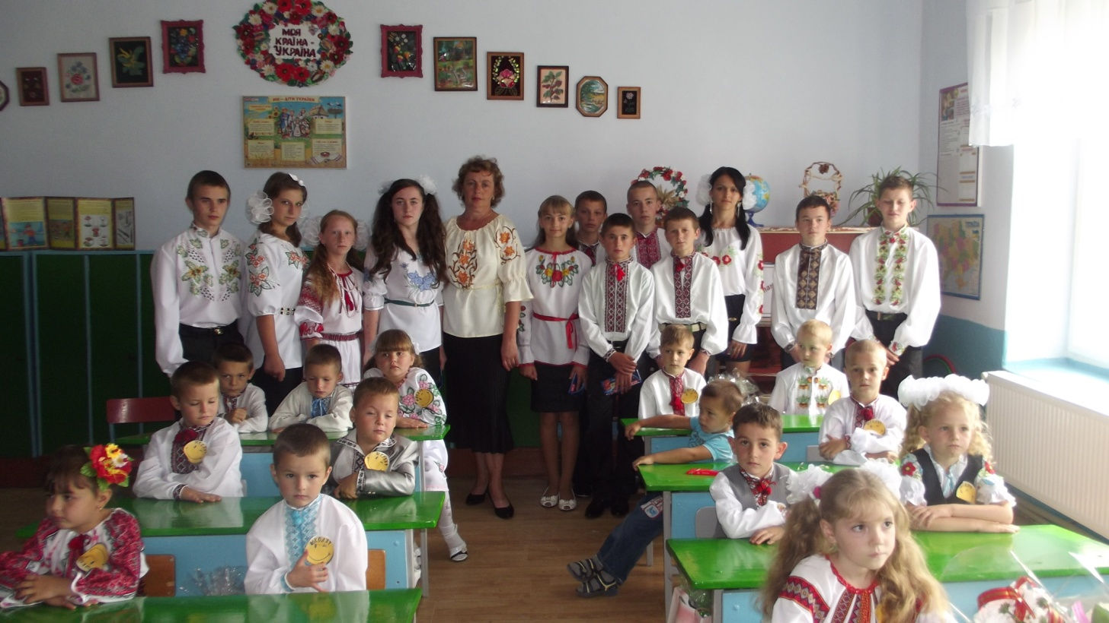
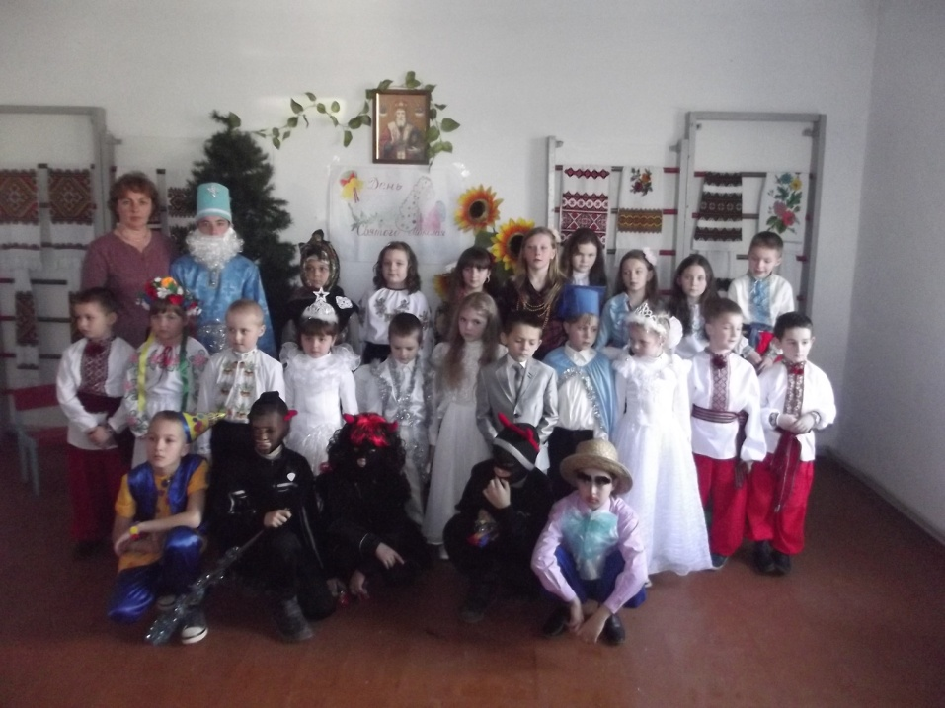
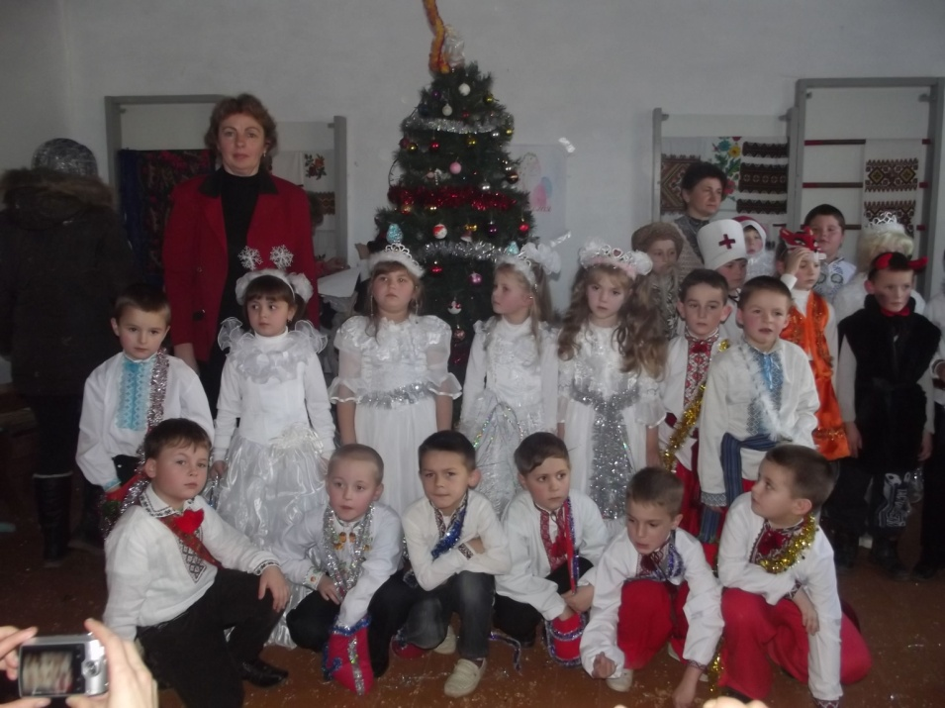

Slide 22
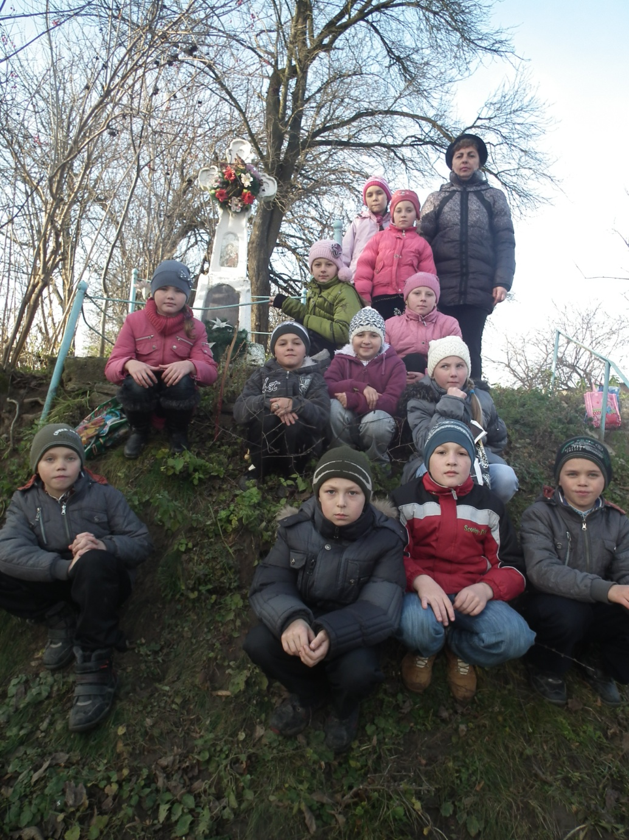
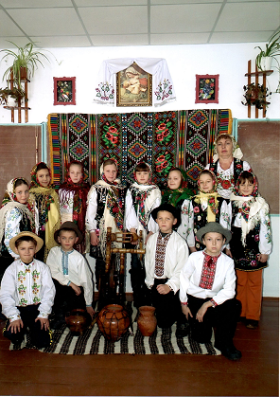
Учні біля хреста, встановленого у 1848 р. на честь скасування кріпосного права
Вивчаємо ремесла рідного краю

Slide 23
Виховна робота
Навчально - виховний процес – процес цілісний. Не можна навчаючи не виховувати, або виховуючи не навчати. Щоразу, зустрічаючи своїх маленьких школярів, постійно замислююся, як ефективніше організувати систему навчання і виховання, щоб дітлахи з любов’ю і радістю прагнули пізнати світ, якнайкраще могли реалізувати свої можливості, щоб якнайглибше ознайомитися з побутом і культурними надбаннями українського народу, як достатньо сформувати у них почуття любові до рідної землі, до села, де вони народились і зростають, де живуть і працюють їхні батьки. Завжди ставлю перед собою мету – створити клас добра, радості, щирості, затишку, взаєморозуміння і взаємоповаги, створити єдину шкільну родину(діти, батьки, вчителі), яка сприятиме гармонійному розвитку дитини.

Slide 24
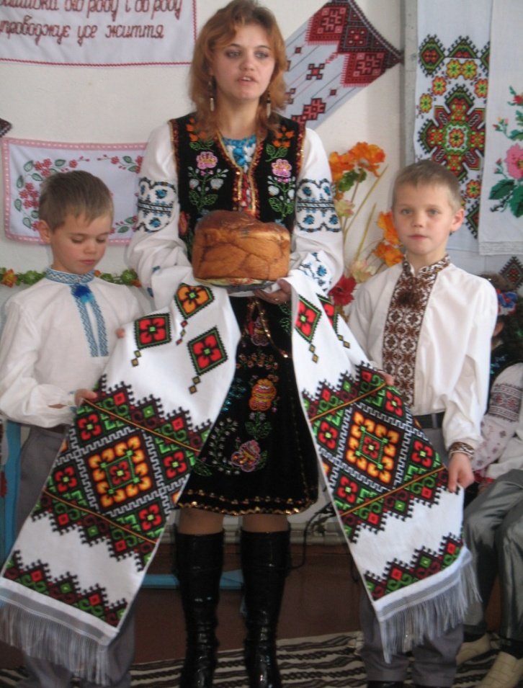
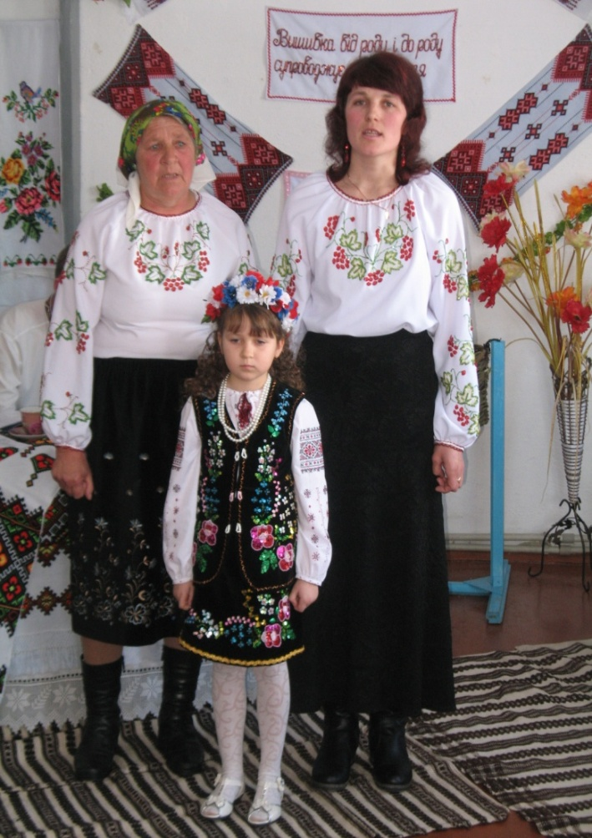
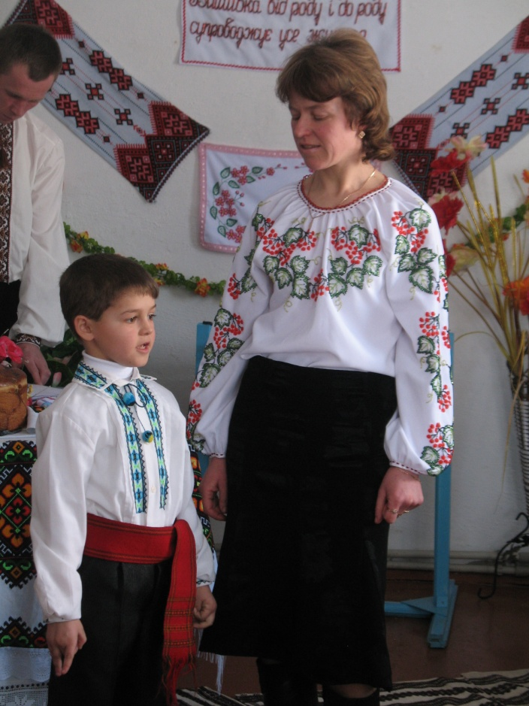
,,А над світом українська вишивка цвіте’’

Slide 25
